Slide 1
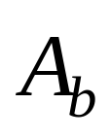
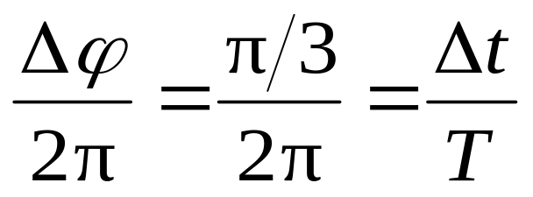
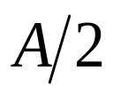

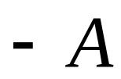

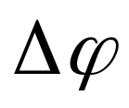


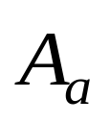
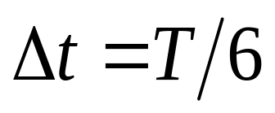
例1 一质点作谐振动，周期为T，当它由平衡位置向 x 轴正方向运动时，从二分之一最大位移处到最大位移处这段路程所需要的时间为
（1）T/4 （2）T/12
（3）T/6 （4）T/8

Slide 2
例2 已知一谐振动曲线如图所示，由图确定：
（1）在_______s时速度为零 （2）在___s时动能最大
k+1/2
k
（3）在_______s时加速度取正的最大值
2k+1/2
x(cm)
o
1
2
t（s）

Slide 3



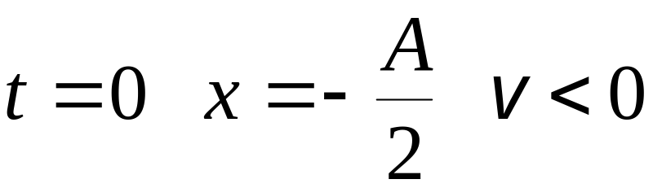





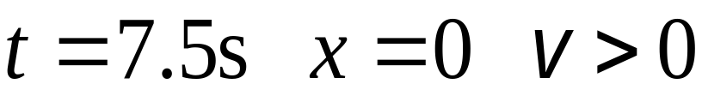


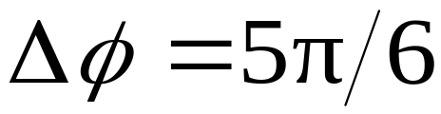
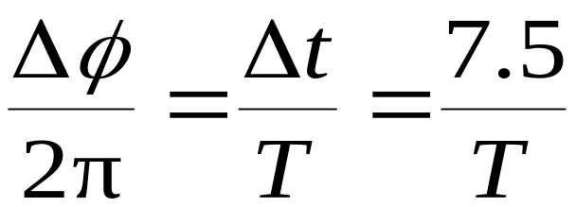



例3 一简谐运动的运动曲线如图所示，求振动周期 .
0

Slide 4

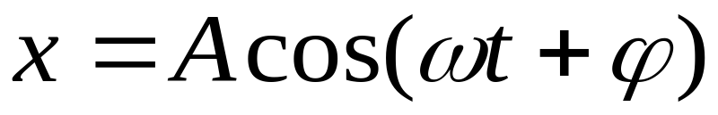


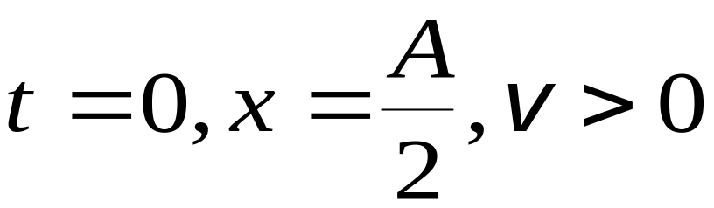
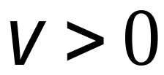
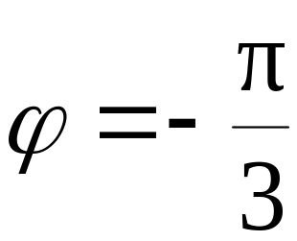

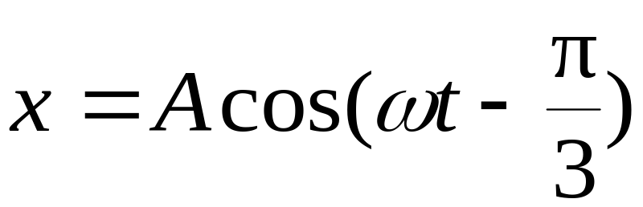
例4 已知谐振动的 A 、T ，求 1）如图简谐运动方程， 2）到达 a、b 点运动状态的时间 .
解：用旋转矢量法求初相位
a
*
b
*
0
矢量位于 轴下方时
A/2
A/2

Slide 5
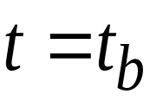
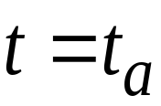


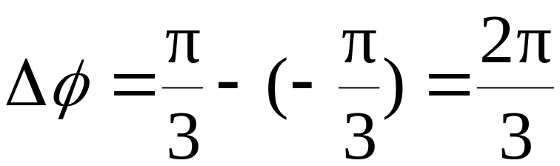
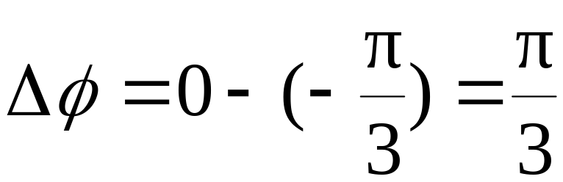
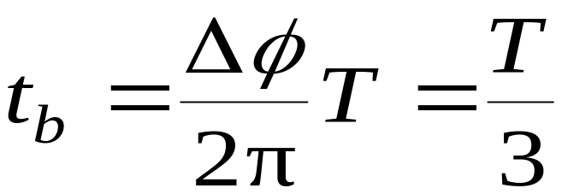
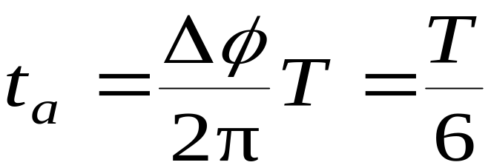
a
*
b
*
A/2
0

Slide 6
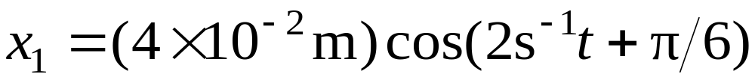
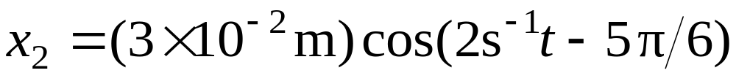
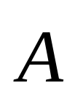
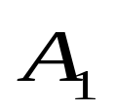



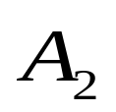
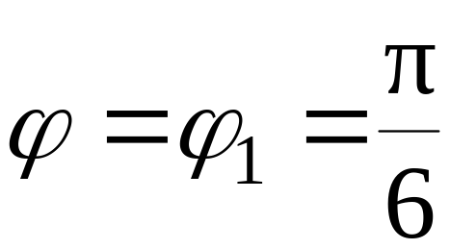
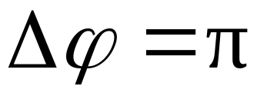
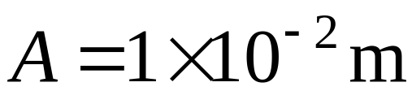
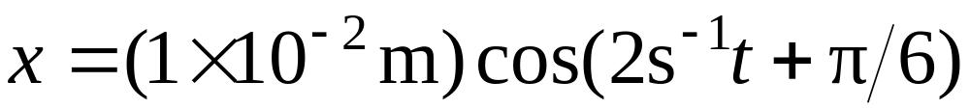
例5 一质点同时参与两个在同一直线上的简谐振动，求合振动的振幅和初相位。

Slide 7
[ 例6 ] 一弹簧振子 k = 8N/m, m= 2kg, x₀ = 3m, v₀ = 8m/s
求：ω，A， ϕ 及振动方程
k
8
解：
ω
=
=
=
2
(rad/s)
m
2
v
8
2
2
+
(
)
A
=
x
2
+
(
0
)
=
3
2
=
5
(
m
)
ω
0
2
v
8
4
tg
ϕ
=
0
=
=
ω
x
2
3
3
0
×

Slide 8
v
8
4
tg
ϕ
=
0
=
=
ω
x
2
3
3
0
×
ϕ
ϕ
.
=
5
3
.
1
3
0
=
1
2
6
8
7
0
1
2
若取
ϕ
=1
2
6
.
8
7
0
2
则有
x
= Acos
ϕ
0
2
＜
0
∵ x₀ =3 m>0
∴不合题意,舍去
取
ϕ
=
5
3
.
1
3
0
1
x
=
5
cos
(
53.3
2
t
0
)
5
c
o
π
s
=
(
2
t
0.296
)

Slide 9
[ 例7 ] 有一个和轻弹簧相联的小球，
沿x 轴作振幅为A的简谐振动，其表式用余弦函数表示。若t =0 时，球的运动状态为:
(1)x₀=-A;
(2)过平衡位置向x 正方向运动;
(3)过x=A/2处向 x 负方向运动;
A
(4)过
处向 x 正方向运动;
2
试用矢量图示法确定相应的初相的值

Slide 10
(1)
(2)
A
x
x
3
π
φ
π
φ
=
=
2
A
(3)
A
(4)
x
x
π
7
π
φ
=
φ
=
A
3
4

Slide 11
[ 例8 ] 在一平板上放质量为m =1.0kg的物体，平板在竖直方向上下作简谐振动，周
期为T = 0.5s，振幅 A=0.02m。试求:
(1)在位移最大时物体对平板的压力；
(2)平板应以多大振幅作振动才能使重物
开始跳离平板。
m

Slide 12
(1)当物体向上有最大位移时有：
N
mg
N
=
ma
a
=
A
ω
2
m
m
o
N
m
g
=
(
A
ω
2
)
2
π
=
1.0×
9.8
0.02×
(
)
2
mg
0.5
x
=6.64N
当物体向下有最大位移时有：
mg
N
=
ma
a
ω
m
=
A
2
m
N
m
g
=
(
+
A
ω
2
)
=1.0(9.8+3.16)
=12.96N

Slide 13
(2)当物体向上脱离平板时有：
N
mg
=
m
A
ω
2
o
g
9.8
A
=
=
=0.062m
mg
ω
2
(
4
π
)
2
x

Slide 14
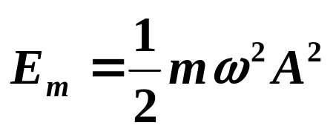
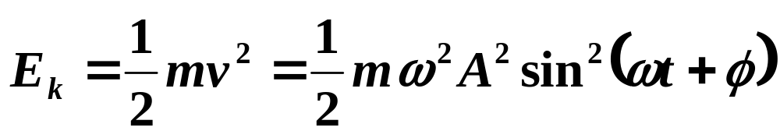
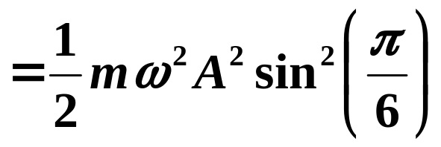
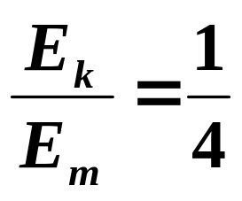
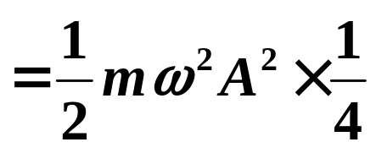
[ 例9 ] 一水平放置的弹簧振子，已知物体经过平衡位置向右运动时速度 v = 1.0m/s，周期T =1.0s。求：再经过1/3s 时间，物体的动能是原来的多少倍？（弹簧的质量不记）
解：经平衡位置向正方向运动时，最大动能为
经 T/3 后， 物体的相位为π/6

